Slide 1
MUNICIPALIDAD DE GARABITO
INSTRUCTIVO OPERACIÓN
MODULO PLANIFICACION DEL DECSIS.
PROCESO PLANIFICACION.

Slide 2
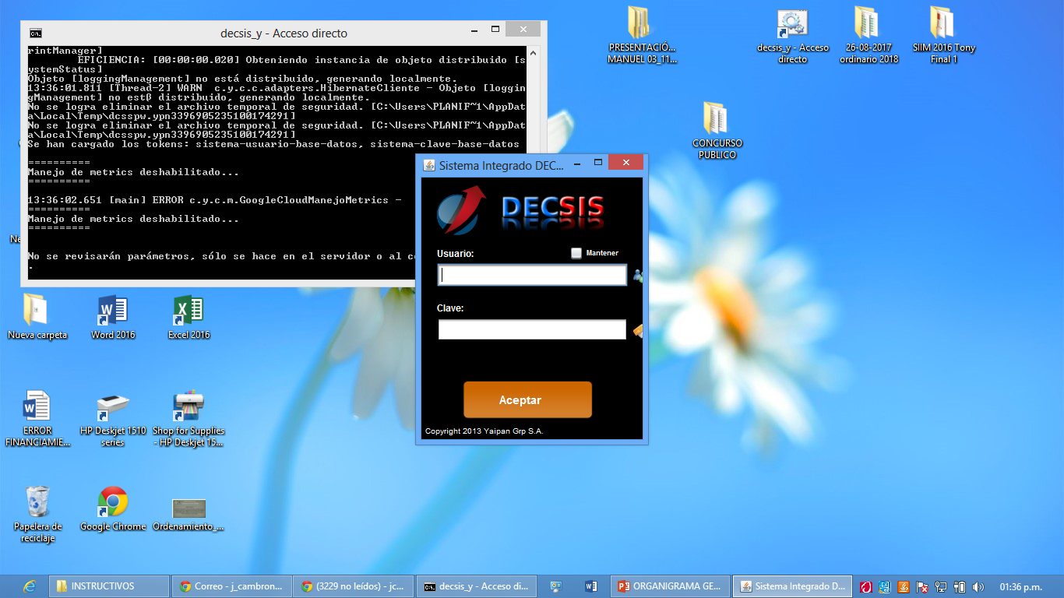
PLANTILLA ACCESO PRINCIPAL
Paso 1, Acceso al Programa Decsis. Aparece dos casillas vacías: Usuario y Clave.
Paso 2, Usuario: Se pica en el icono del programa y una vez que inicia, le presenta la opción de incluir su identificación, la cual se creara en minúscula.
Paso 3, Clave: Incluye la clave de acceso la misma que había digitado en el primer paso, con la diferencia que digita la primer letra en mayúscula y las demás en minúscula acompañado de uno o varios números, completando 8 caracteres.
Paso 4, Se pica en aceptar para ingresar al MENU PRINCIPAL.

Slide 3
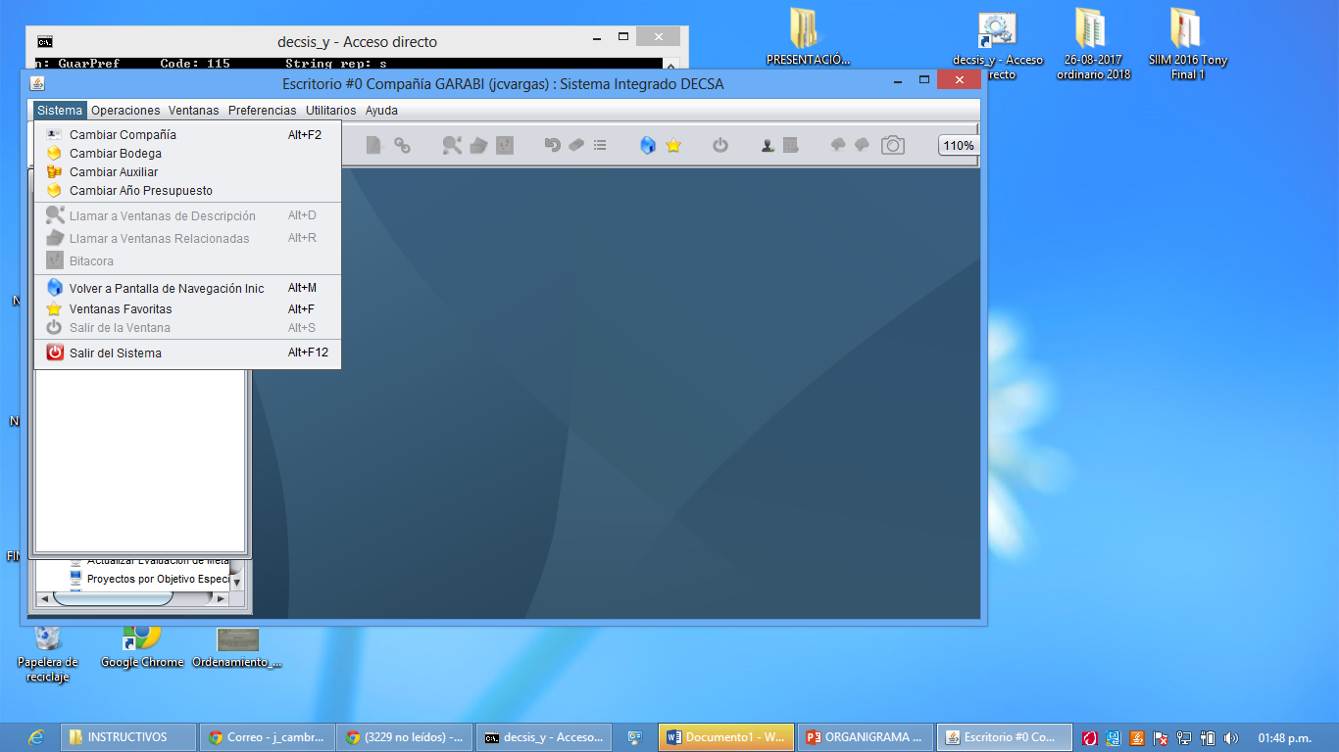
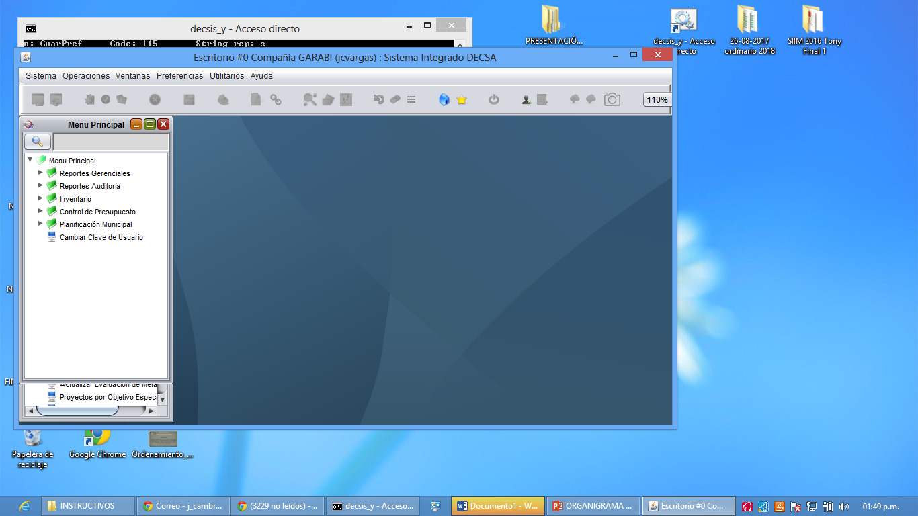
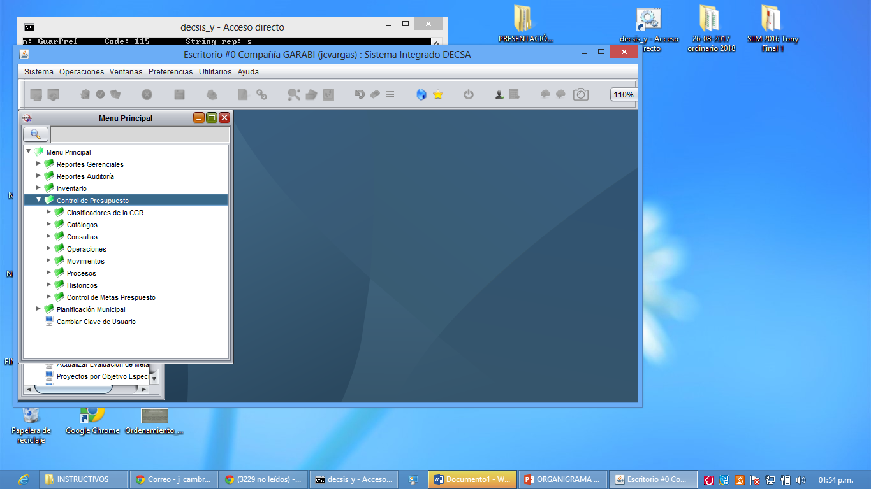
PLANTILLA DEL ESCRITORIO.
Paso 5, busque en la barra superior la palabra “Sistema”, pica en él y escoge el año de presupuesto en cual debe trabajar y le da aceptar.
Paso 6, en la barra siguiente hacia abajo escoge el “icono de la casilla azul”, que es el ingreso al menú principal, le da clic e ingresa.
Paso 7, aquí posicionado, escoge la opción “Control de Presupuesto”.
Paso 5
Paso 6
Paso 7

Slide 4
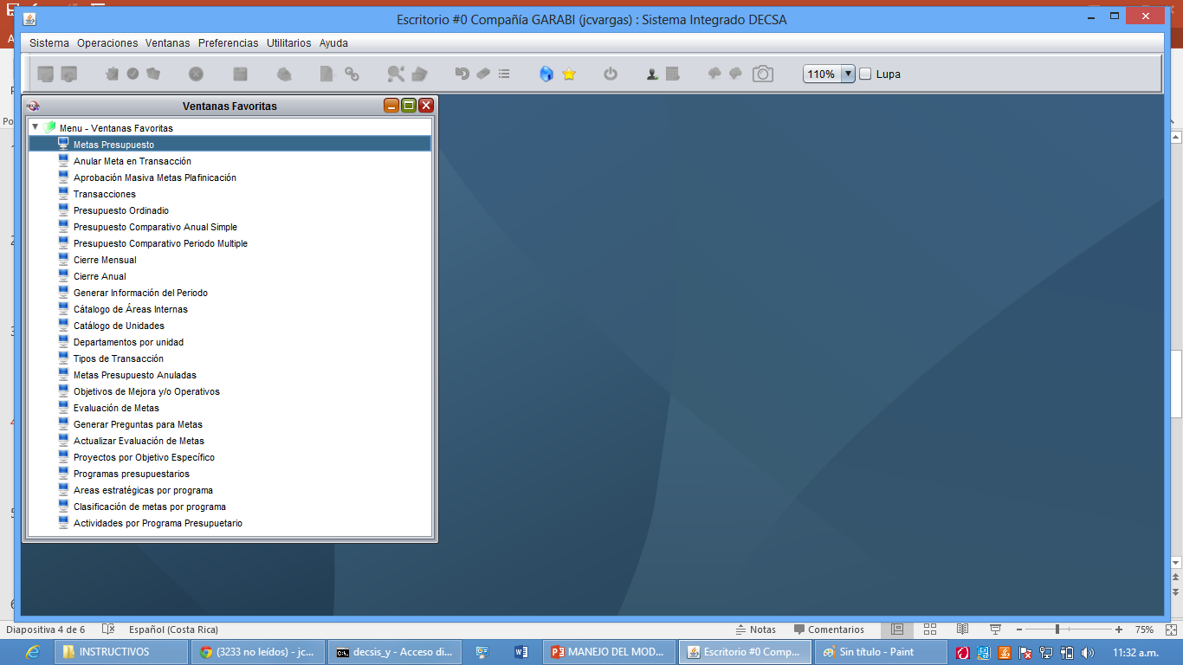
PLANTILLA MENU DE TRABAJO
Paso 8, Nos posicionamos en el espacio de la lupa y damos clic, incorporando las pantallas a las cuales tendremos que accesar. Así entonces, escogemos:
Metas de Presupuesto.
Transacción.
Objetivos de Mejora/Operativo.
Programa
Actividades
Catalogo de Unidades
Aprobación Masiva de Metas
Evaluación de metas.

Slide 5
VENTANAS DE TRABAJO. PLANTILLAS DEBEN REGISTRAR INFORMACION ANTES DE OPERACIONALIZAR EL MODULO.

Slide 6
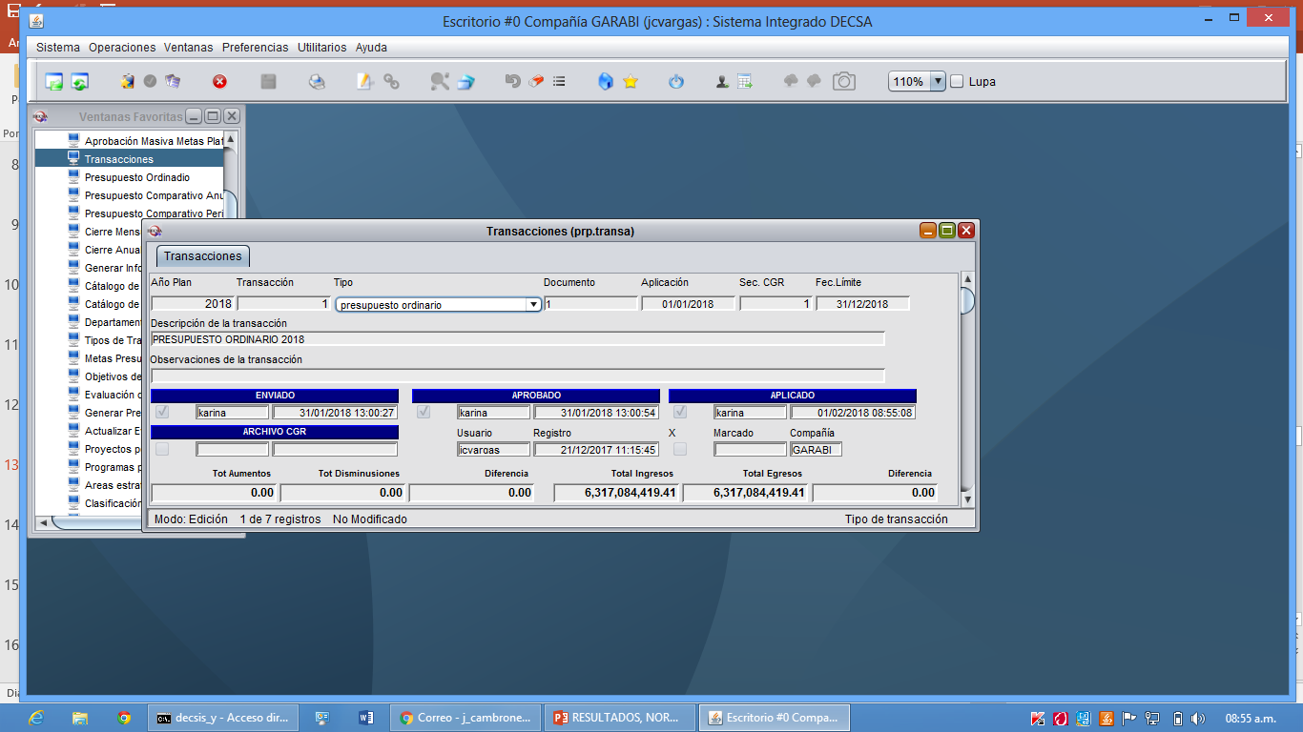
Plantilla de Transacción.
Paso 9. Transacción: Aquí se activa el tipo de instrumento que se esta promoviendo por la Administración: Ordinario, Extraordinario y Modificación.
Lo que se debe hacer es crear en esta ventana el tipo de Transacción e incluirse toda la información básica que se requiere para que este activo.

Slide 7
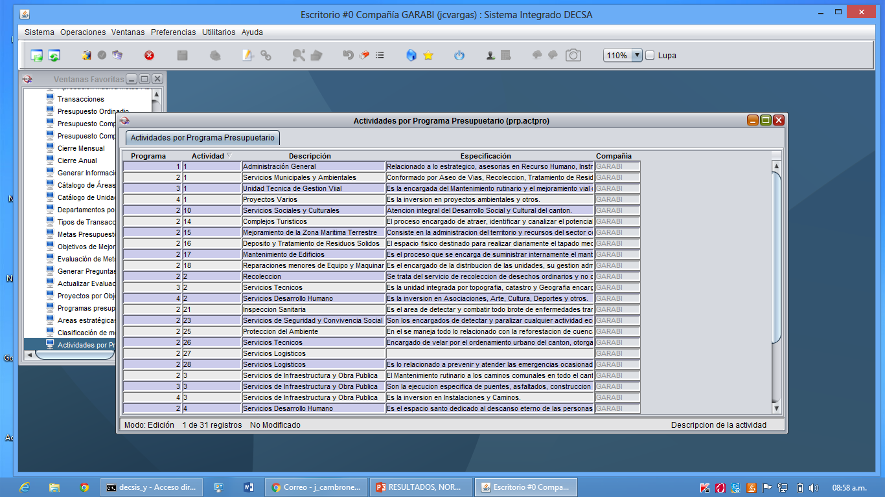
Plantilla de Actividades.
Paso 10. Actividades: En nuestro caso particular se incluyen en orden consecutivo el nombre del servicio que estará a cargo la ejecución de determinada meta.

Slide 8
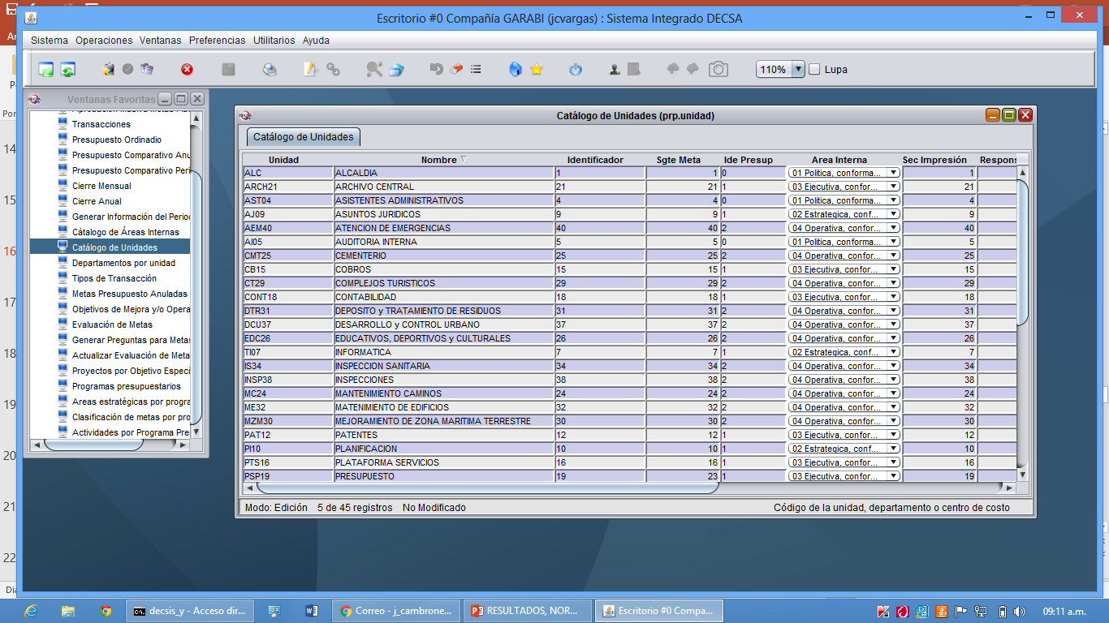
Plantilla Catalogo Unidades
Paso 11. Unidades: Se refiere al área que le toca emprender la ejecución de la meta, para lo cual se debe de registrar todo este tipo de información.

Slide 9
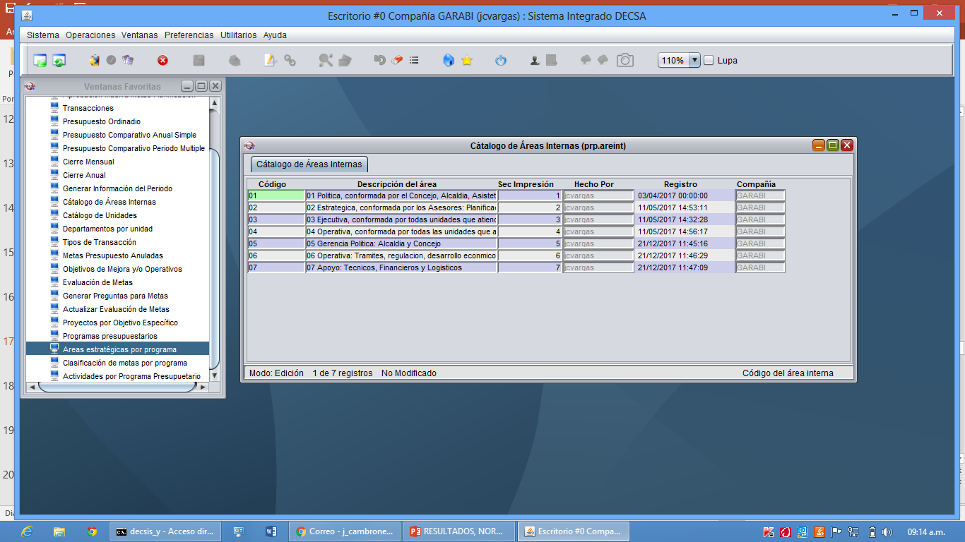
Plantilla Áreas Internas
Paso 12. Áreas Internas: Se refiere al área que le toca emprender la ejecución de la meta, para lo cual se debe de registrar todo este tipo de información.

Slide 10
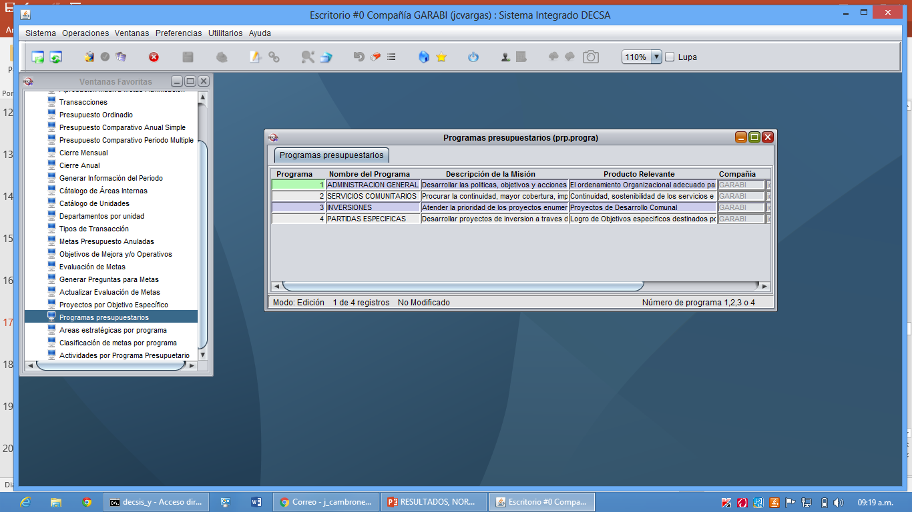
Plantilla Programa
Paso 13. Programa: Aquí se registra el numero consecutivo y le respectivo nombre como se ha establecido desde siempre el presupuesto.

Slide 11
VENTANAS DE TRABAJO. OPERACIÓN DIARIA.

Slide 12
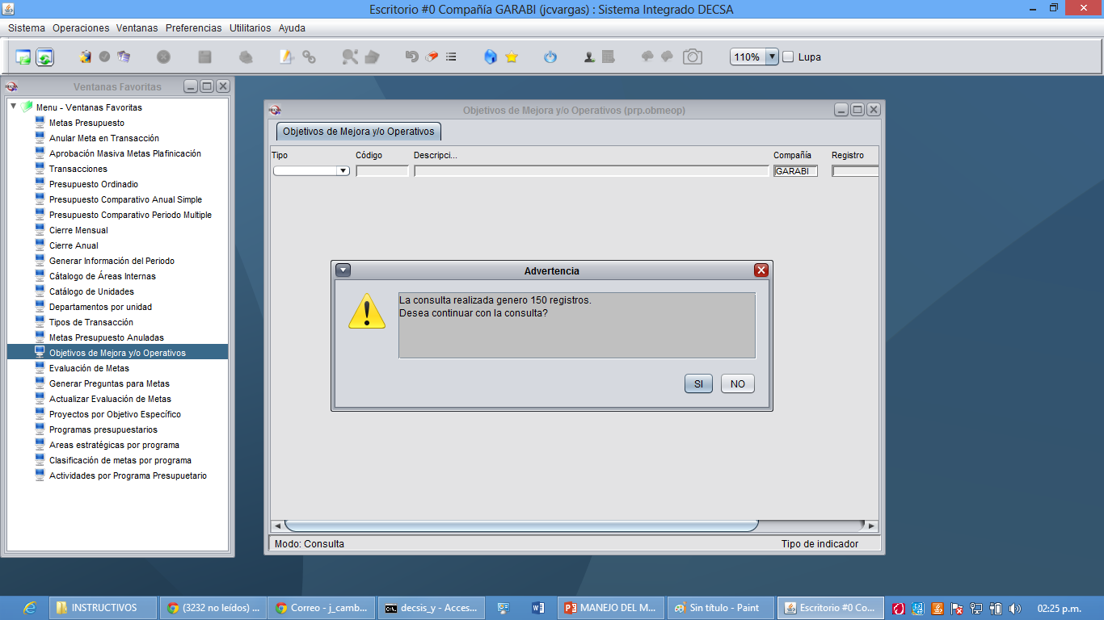
PLANTILLA CREAR UN OBJETIVO DE MEJORA u OPERATIVA
Paso 14, Consultar información: Al ingresar a la plantilla de Objetivo de Mejora/Operativo. Sera necesario crear un Objetivo, para ello debe realizar dos pasos:
Paso 15, Deberá ir a la barra de herramientas superior y presionar el ICONO de CONSULTA que esta posicionado de segundo lugar de izquierda a derecha y antes del puntero de color amarillo, aquí verifica los nombres de los objetivos como el consecutivo.
Como resultado, vera la cantidad de registros existentes, para lo cual presionara la palabra “SI”.
En cada opción una vez que realice un registro o modificación de información debe salirse con la aplicación del ICONO en la barra de herramientas superior que tiene figura de “CIRCULO AZUL”.
Igualmente una vez que realiza una modificación, cambio o desea salir sin presiona en la barra de herramientas en la parte superior, el icono que muestra la figura de un DISQUET, pica en él y GUARDA.
Paso 16, Crear el Objetivo: Vuelve a salir de la plantilla presionando el ICONO tipo remolino que se encuentra en la barra superior de herramientas. Luego vuelve a picar en la plantilla de Objetivos e inmediatamente se dirige a la barra de herramientas superior, aplicando el ICONO “PUNTERO” de color amarillo e incia el registro con un numero consecutivo definido antes de registrarlo.

Slide 13
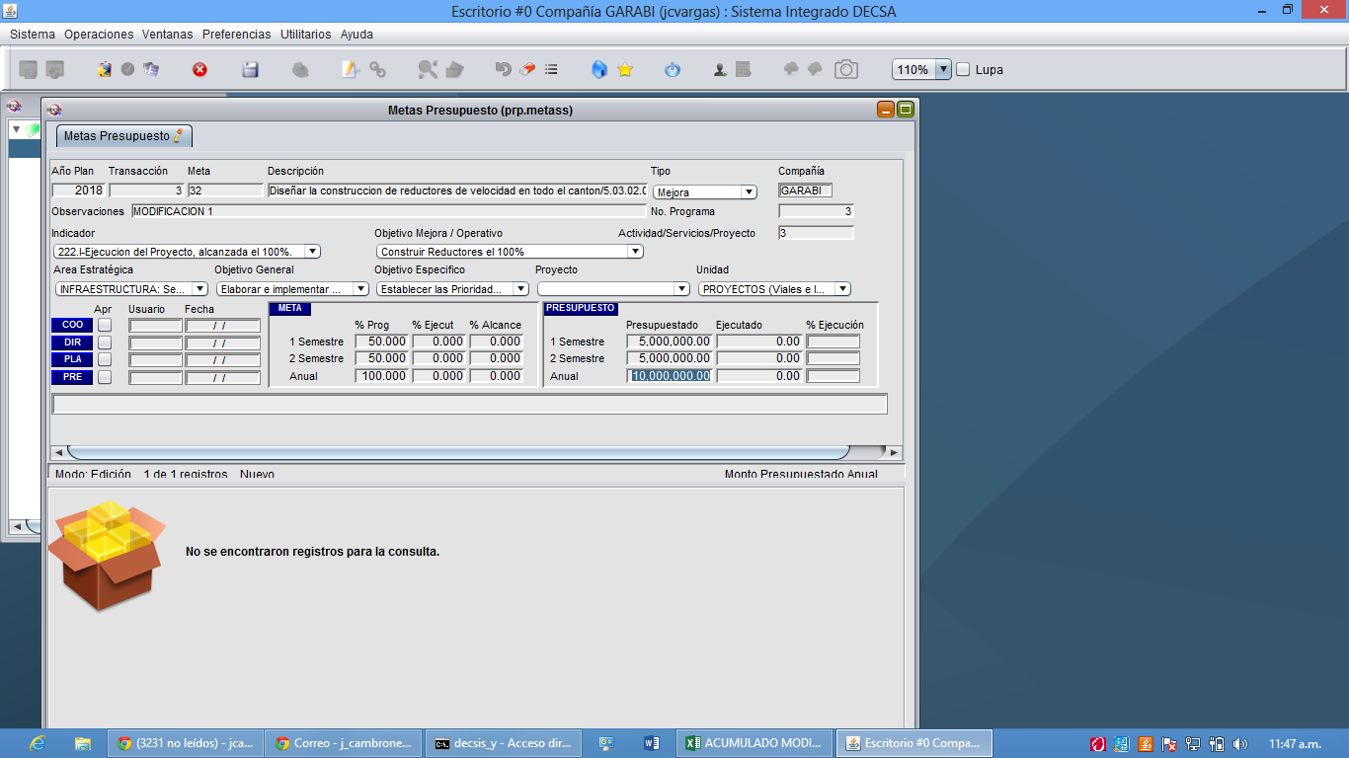
PLANTILLA REGISTRO DE CADA META.
Paso 17 Transacción: En este espacio se incluye el numero consecutivo conforme al instrumento creado.
Paso 18, Meta: En este espacio se digita el numero consecutivo que se lleva a nivel del presupuesto en vigencia y se define tipo de Transacción.
Paso 19, Descripción: En este espacio incluimos la parte técnica del proyecto.
Paso 20, Tipo de Meta: Se despliega y se escoge la opción correspondiente.
Paso 21, N°. Programa: Se incluye el numero de programa presupuestario que anteriormente se registro.
Paso 22, Actividad: Se incluye el numero de Actividad que anteriormente se registro.
Paso 23, Observaciones: Se registra aclarando especialmente el documento especifico que genera esa meta, ya sea: por Modificación u otro.
Paso 24, Indicador: Se despliega registros históricos y se escoge el que concuerde con la meta.
Paso 25, Objetivo mejora/operativo: Se despliega y escoge dentro de los registros que se hicieron.
Paso 26, Área Estratégica, Objetivo General, Especifico y Unidad: Se despliegan los registros y se escogen.
Paso 27, Meta I semestre, Segundo semestre, en ambos se distribuye % programado.
Paso 28, Presupuesto I semestre, segundo, en ambos se distribuye monto programado.
Paso 29, Guardar Información, cada vez que termina de llenar cualquier plantilla, SALVA la información.

Slide 14
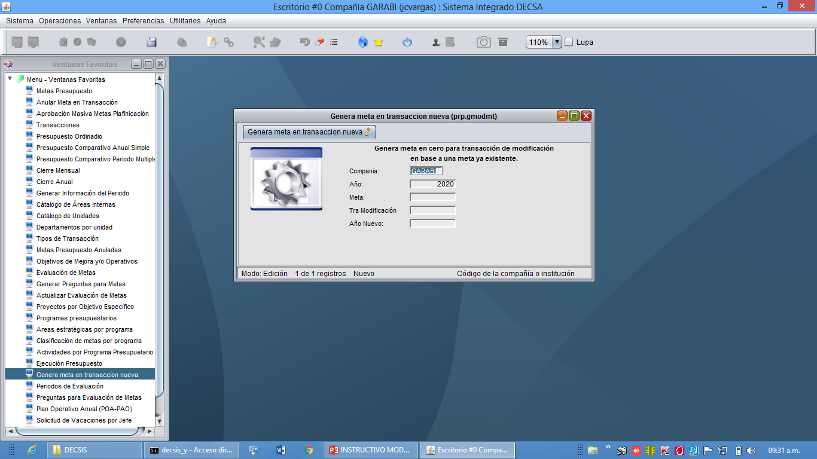
PLANTILLA REGISTRO AUTOMATICO MOVIMIENTOS POR MODIFICACIONES A UNA META EXISTENTE
Paso 30. Generar Meta en Transacción Nueva:
Se deben realizar DOS pasos:
1-Crear la Transacción Respectiva.
2-En la pestaña destinada para generar meta en Transacción nueva, se pica en ella y le aparece el siguiente recuadro en la cual se tiene que superar TRES pasos:
2.1-Registrarle el numero de meta existente.
2.2-Registrarle el numero de Transacción que correspondería.
2.3-Se dirige con el puntero del mouse a la barra superior de herramientas y aplica en el icono “Disquete” que significa GUARDAR.

Slide 15
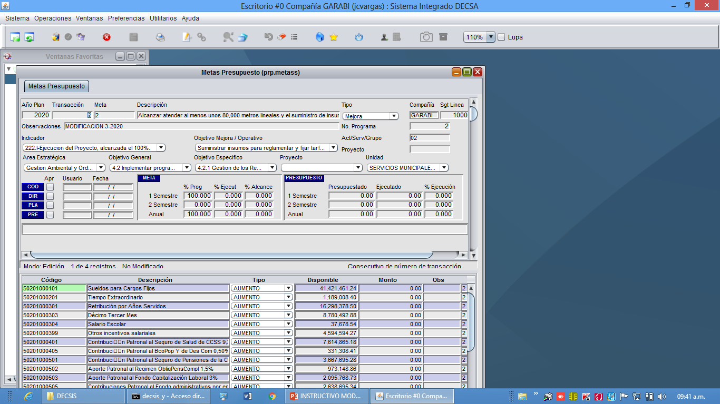
PLANTILLA INCLUIR DATOS DE LOS MOVIMIENTOS POR MODIFICACIONES A UNA META EXISTENTE
Paso 31. Ingresa a la Meta y a la Transacción respectiva: Se deben realizar como mínimo TRES pasos:
1-Incluir en Observaciones el Instrumento que provoco el movimiento ya sea por: Extraordinario o Modificación Presupuestaria.
2-Se incluye el % de programación de la meta por semestre respectivo.
3-Se registra el monto que resulte de la diferencia entre lo “Disminuido y lo Aumentado” en Semestre que corresponda.
Por ultimo se dirige a la Barra de Herramientas superior y en el icono de “Disquete”, SALVA O GUARDA los cambios.

Slide 16
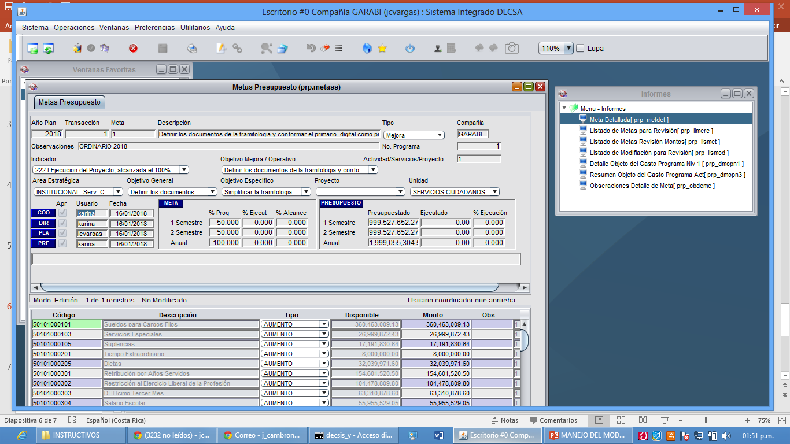
IMPRIMIR O VER INFORMACION
Paso 32, Imprimir o Visualizar. Posterior a lo anterior, podrá ingresar a la plantilla de Metas como en este ejemplo y posicionar el cursor en cualquier casilla y luego viajar a la barra superior de herramientas en donde se encuentran los ICONOS y al llegar al icono de la impresora, presionarla para que escoja las opciones que se encuentran en el recuadro derecho.

Slide 17
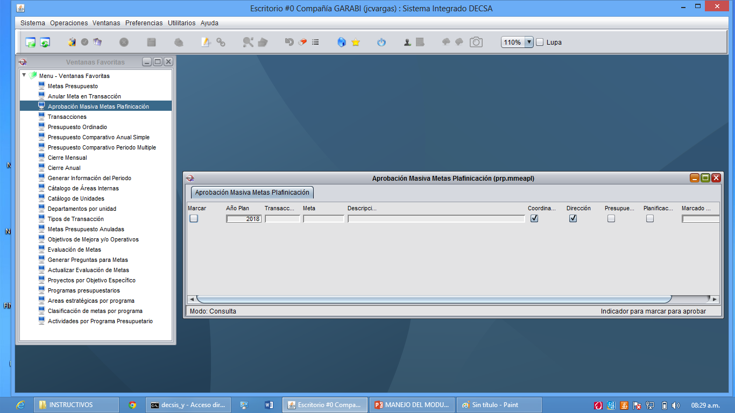
PLANTILLA DE APROBACION DE METAS
Paso 33, se posiciona en la opción “aprobación masiva de metas” y aparece un recuadro en el cual se presentan todas y la aprobación corresponderá al orden jerárquico establecido como tal, entre ellos al Planificador, quien debe aplicar en el recuadro que corresponda.

Slide 18
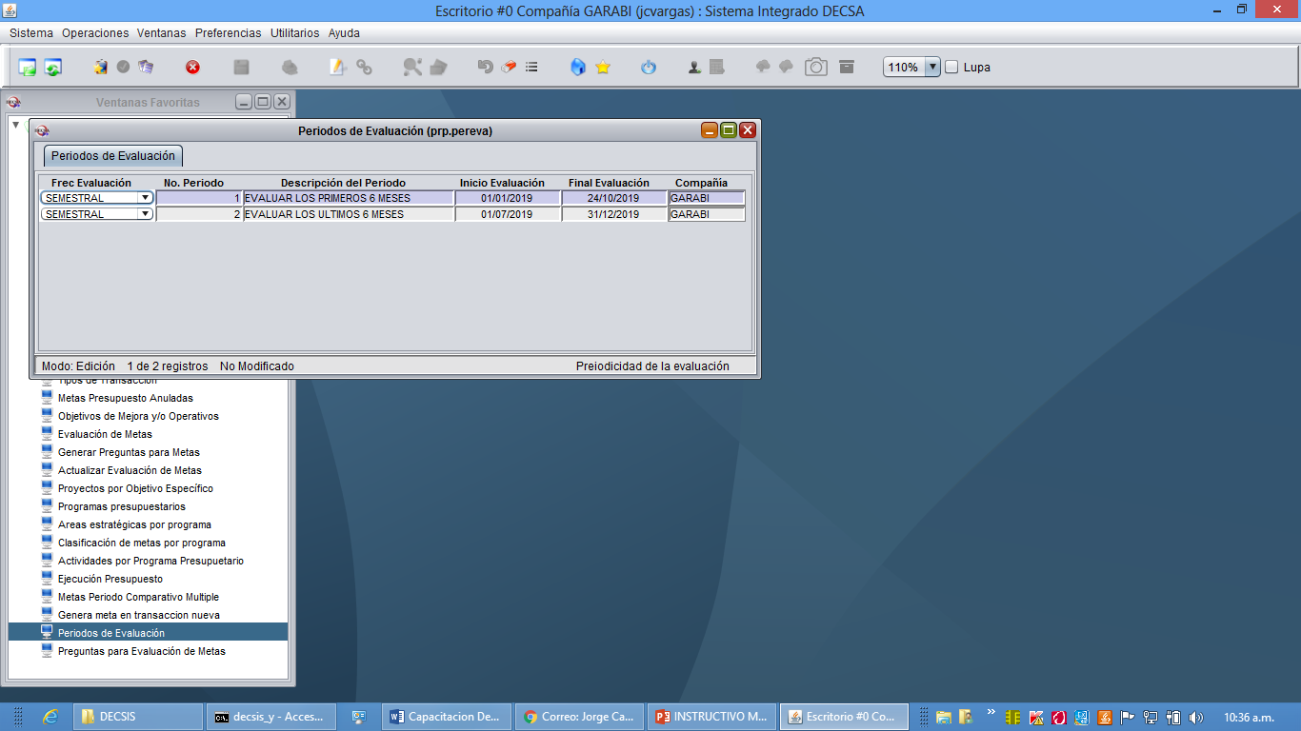
PLANTILLA FIJACION DE PERIODOS DE EVALUACION
Paso 34, En esta plantilla se registran los periodos que se establecen para evaluar, en nuestro caso se fijaron dos: I Semestre y Segundo Semestre con sus respectivas fechas.

Slide 19
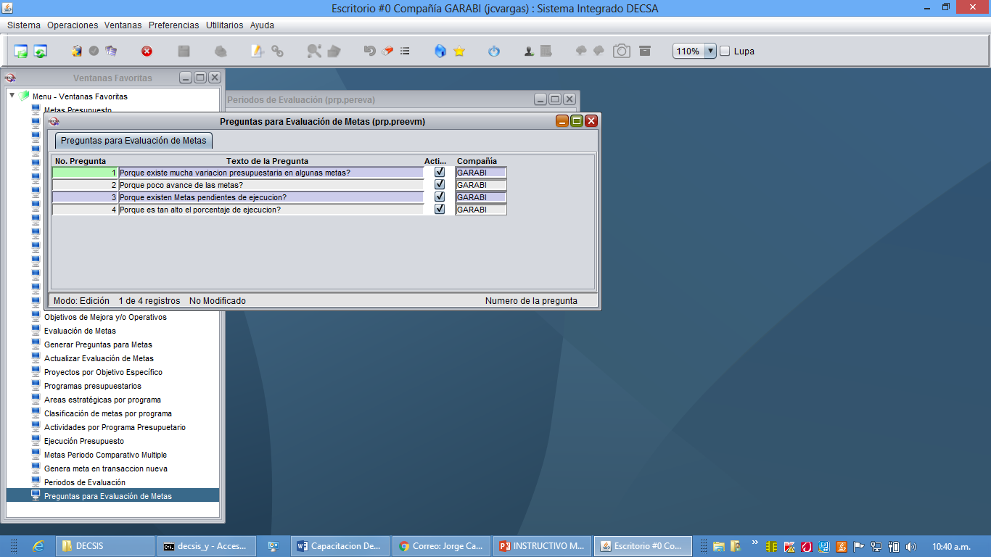
PLANTILLA REGISTRO DE PREGUNTAS A EVALUAR
Paso 35, En esta plantilla se registran la o las preguntas que se quisieran formular y que puedan coincidir con algún comportamiento de la ejecución de las metas.

Slide 20
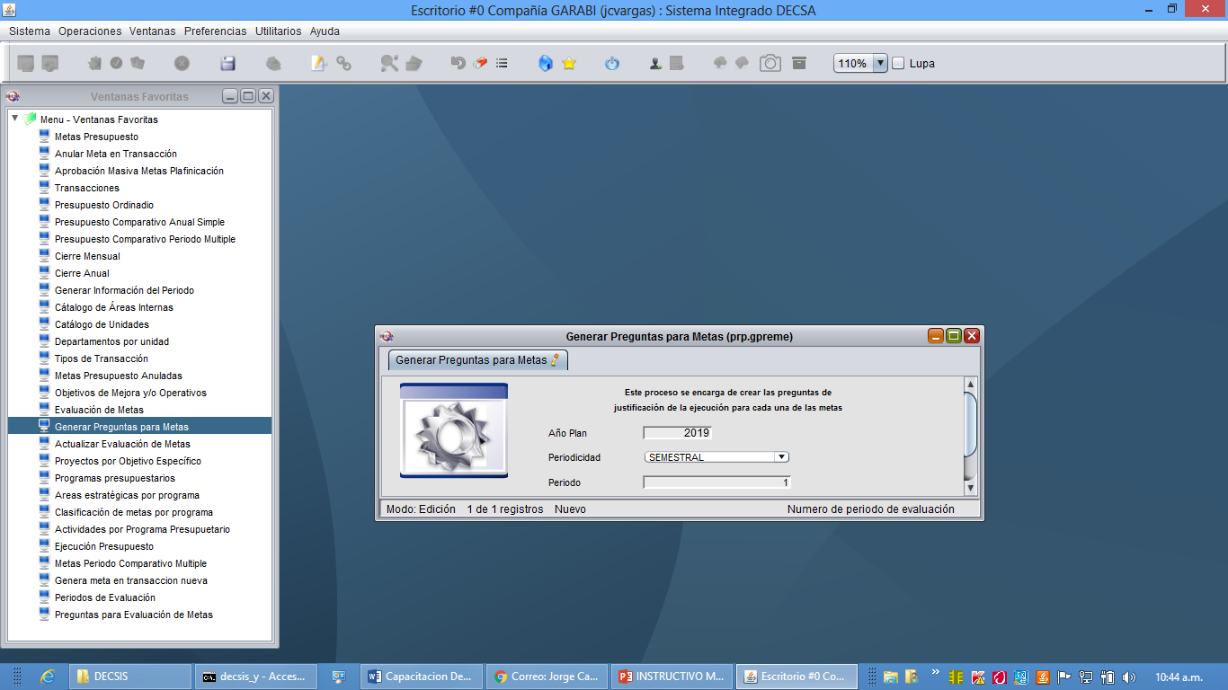
GENERA PREGUNTAS
Paso 36, En esta plantilla se generan las preguntas para justificación de cada meta.

Slide 21
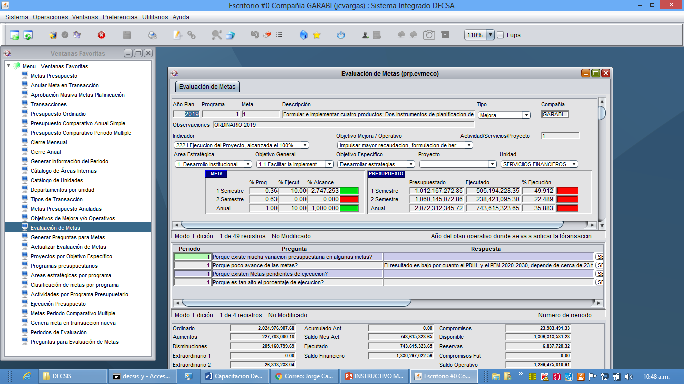
PLANTILLA DE EVALUACION DE METAS
Paso 37, aquí se introduce o registra el % de avance de la meta según el periodo.
Paso 38, Se registra la respuesta a la pregunta que mas se acerca al comportamiento de ejecución de la meta.

Slide 22
MODULO PRESUPUESTARIO
Esto estaría a cargo de las funcionarias: Licda. Meryselvy Mora Flores o Bach. Karina Alpizar Rojas.

Slide 23
FIN DE EXPOSICION
MUCHAS GRACIAS……..!
Fuente: Información del Decsis e Informe de Ejecución Presupuestaria, 2017.
D.A: Municipalidad de Garabito
Jorge A. Cambronero Vargas, Líder Proceso de Planificación.
Garabito, 09 de febrero, 2018.
Segunda versión 23-04-2018.

